Slide 1

BÀI 8: PHONG TRÀO TÂY SƠN

Slide 2
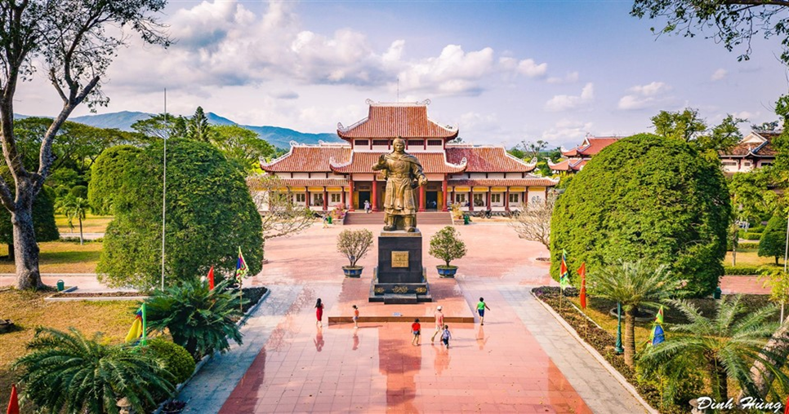
Em biết gì về phong trào Tây Sơn, Hoàng đế Quang Trung đã có những đóng góp gì đối với lịch sử dân tộc? Việc xây dựng Bảo tàng Quang Trung phản ánh điều gì?
HÌNH 8.1. Bảo tàng Quang Trung

Slide 3

BÀI 8: PHONG TRÀO TÂY SƠN
1. Khởi Nghĩa Tây Sơn bùng nổ
2. Những thắng lợi tiêu biểu của phong trào Tây Sơn
3. Nguyên nhân thắng lợi và ý nghĩa lịch sử

Slide 4

Đọc thông tin ở mục 1 và quan sát lược đồ Hình 8.2, SGK trang 34, 35, hãy:
1. Nêu nguyên nhân dẫn đến khởi nghĩa Tây Sơn?
2. Xác định trên lược đồ nơi bùng nổ, địa bàn hoạt động của nghĩa quân Tây Sơn trong những năm đầu khởi nghĩa?
3. Giải thích vì sao nhân dân hăng hái tham gia khởi nghĩa Tây Sơn ngay từ đầu?

Slide 5

1. Nguyên nhân dẫn đến khởi nghĩa Tây Sơn
- Từ giữa thế kỉ XVIII, chính quyền phong kiến Đàng Trong ngày càng suy yếu. Bộ máy quan lại các cấp rất cồng kềnh và tham nhũng. Ở triều đình Trương Phúc Loan, nắm mọi quyền hành tự xưng là quốc phó khét tiếng tham nhũng
- Các chính sách của chính quyền chúa Nguyễn như tô thuế, lao dịch nặng nề, lại thêm thiên tai và sự suy thoái của nền kinh tế làm cho đời sống nhân dân khốn cùng.
- Mâu thuẫn gay gắt giữa nhân dân với chính quyền chúa Nguyễn làm bùng nổ cuộc khởi nghĩa Tây Sơn.

Slide 6
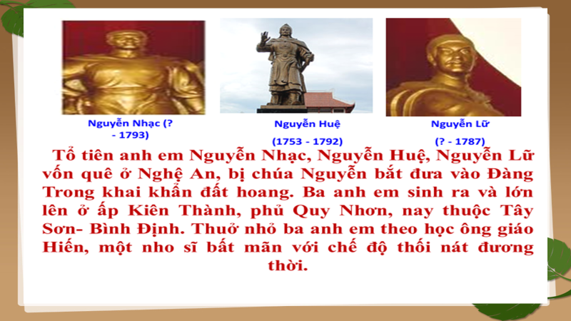

Slide 7

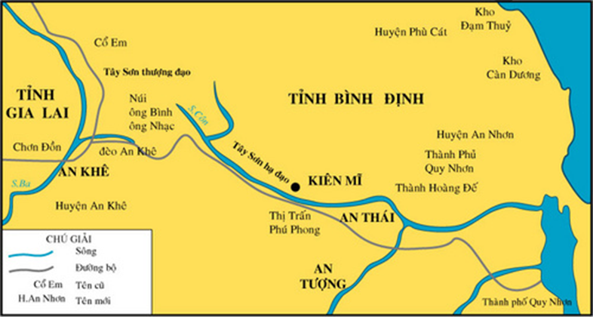
Lược đồ căn cứ Tây Sơn

Slide 8
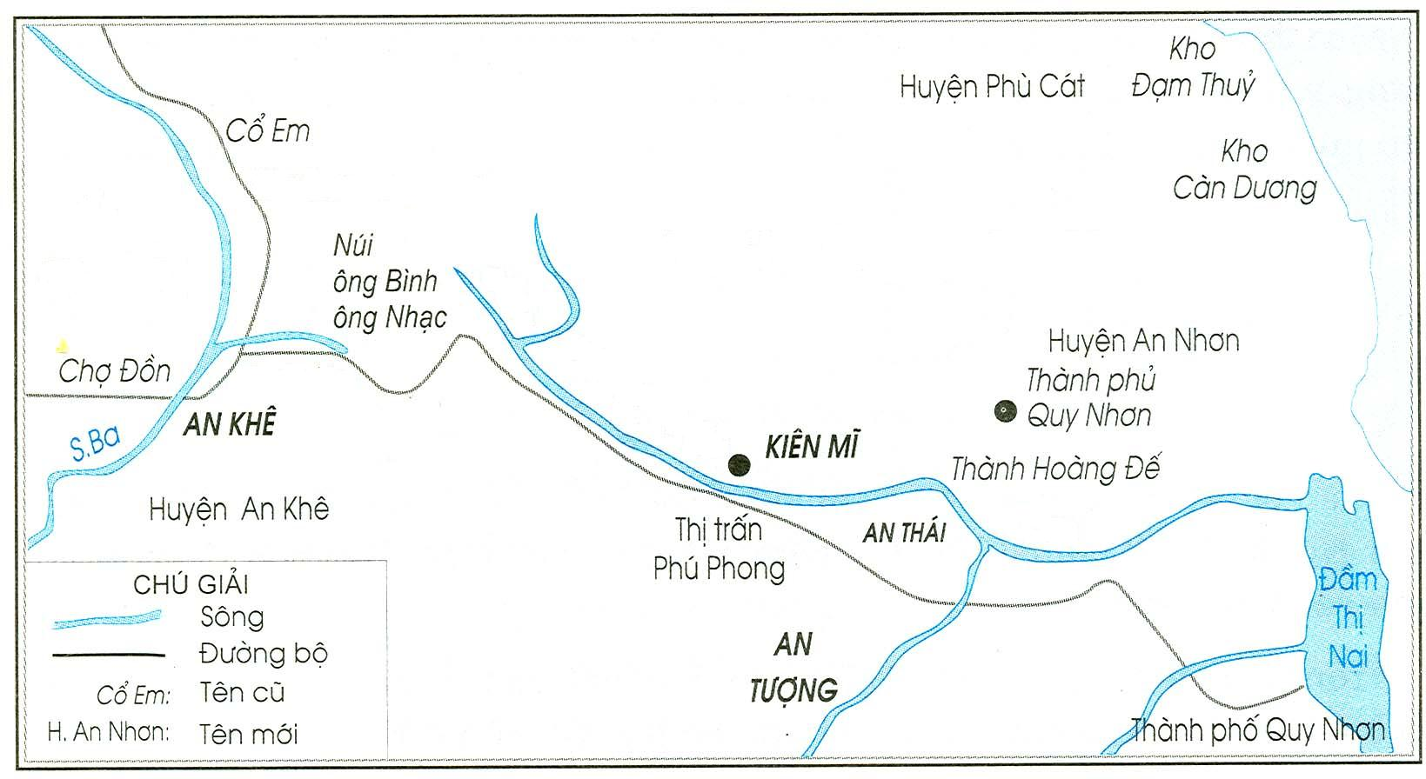
Tây Sơn thượng đạo
Tỉnh Bình Định
S. Côn
Tây Sơn hạ đạo
S. Côn
Căn cứ nghĩa quân Tây Sơn
Lược đồ căn cứ địa của nghĩa quân Tây Sơn

Slide 9

2. Những thắng lợi tiêu biểu của phong trào Tây Sơn
a. Lật đổ chính quyền chúa Nguyễn ở Đàng Trong
- Năm 1774, nghĩa quân đã làm chủ được một vùng rộng lớn từ Quảng Nam đến Bình Thuận
- Bốn lần đánh vào Gia Định và năm 1777 đã bắt giết được chúa Nguyễn.
-> Chính quyền chúa Nguyễn Đàng Trong bị lật đổ.

Slide 10
Hoàn thành Phiếu học tập theo mẫu dưới đây, nối các thông tin về thắng lợi đầu tiên của nghĩa quân Tây Sơn.
PHIẾU HỌC TẬP
A
B
1. Người lãnh đạo
a. Sáng tạo
b. Tạm hòa với quân Trịnh để dồn sức đánh quân Nguyễn
2. Mốc thời gian
c. Năm 1777
d. Năm 1783
3. Cách đánh
e. Nguyễn Nhạc
g. Bắt giết được chúa Nguyễn
4. Kết quả
h. Nguyễn Huệ

Slide 11
b. Đánh tan quân Xiêm xâm lược
Đọc thông tin ở mục 2b kết hợp quan sát Hình 8.4 Lược đồ trận Rạch Gầm-Xoài Mút, thực hiện yêu cầu sau :
1. Quan sát lược đồ hình 8.4 và cho biết vì sao Nguyễn Huệ chọn khúc sông từ Rạch Gầm đến Xoài Mút làm trận địa quyết chiến ?
2. Mô tả những nét chính (thời gian, người lãnh đạo, địa điểm, cách đánh, kết quả) về trận Rạch Gầm-Xoài Mút trên lược đồ. Thắng lợi này có ý nghĩa quan trọng như thế nào ?

Slide 12
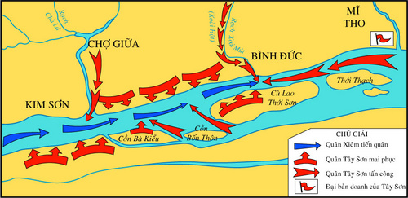
Lược đồ trận Rạch Gầm-Xoài Mút

Slide 13
Thời gian | Ngày 19/1/1785
Người lãnh đạo | Nguyễn Huệ
Địa điểm | Trận địa quyết chiến ở Rạch Gầm – Xoài Mút (nay thuộc huyện Châu Thành, tỉnh Tiền Giang)
Cách đánh | Nghi binh, bố trí mai phục, nhử quân Xiêm vào trận địa, quân thủy-bộ cùng tiến quân tiêu diệt quân Xiêm
Kết quả | Thắng lợi nhanh chóng.

Slide 14


Slide 15
c. Lật đổ chính quyền chúa Trịnh. Triều Lê sụp đổ
+ Với danh nghĩa “phù Lê diệt Trịnh”, quân Tây Sơn tiến ra Bắc, tấn công vào thành Thăng Long, tiêu diệt chính quyền chúa Trịnh (1786)
+ Sau khi giao lại chính quyền cho vua Lê, Nguyễn Huệ rút về Nam nhưng tình hình Bắc Hà rối loạn. Giữa năm 1788, Nguyễn Huệ tiến quân ra Bắc dẹp loạn, trước đó vua Lê Chiêu Thống đã bỏ trốn, chạy sang đất Quảng Tây. Đến đây chính quyền Lê-Trịnh hoàn toàn sụp đổ.

Slide 16
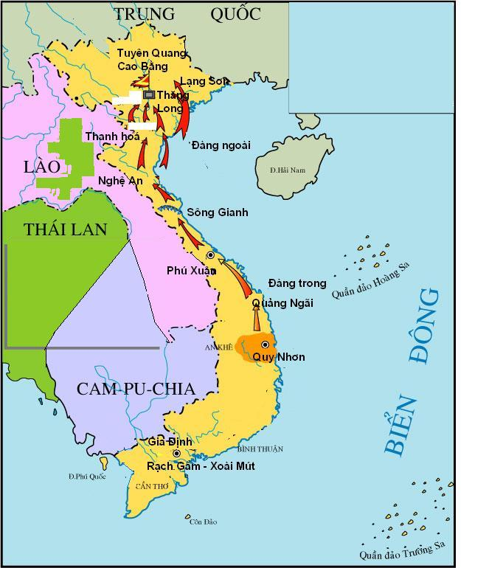
Chú giải
Ranh giới giữa Đàng Trong -Đàng ngoài
Quân thủy
Quân bộ
Lược đồ Tây Sơn khởi nghĩa chống các thế lực phong kiến và chống quân xâm lược
6/1786
Chó gi¶i
N¬i kiÓm so¸t cña 3 anh em T©y S¬n:
NguyÔn Nh¹c (Quy Nh¬n)
NguyÔn HuÖ (Phó Xu©n)
NguyÔn L÷ (Gia §Þnh)
----- :Ranh giíi quèc gia ngµy nay
1785

Slide 17
Chú giải
Ranh giới giữa Đàng trong - Đàng ngoài
Quân thủy
Quân bộ
1786
Lược đồ Tây Sơn khởi nghĩa chống các thế lực phong kiến và chống quân xâm lược

Slide 18
Lược đồ Tây Sơn khởi nghĩa chống các thế lực phong kiến và chống quân xâm lược
Nguyễn Huệ
Nguyễn Nhạc
Nguyễn Lữ

Slide 19
Lật đổ chính
quyền họ Nguyễn
Tháng 9/1773, nghĩa quân Tây
Sơn hạ thành Quy Nhơn
Giữa năm 1774, Tây Sơn mở rộng
vùng kiểm soát
PHONG TRÀO
TÂY SƠN
Năm 1777 giết được chúa Nguyễn
1/ 1785, chiến thắng
Rạch Gầm – Xoài Mút
đánh tan quân Xiêm
Đánh tan
quân Xiêm
Năm 1886, Tây Sơn lật đổ
chính quyền họ Trịnh
Lật đổ chính
quyền họ Trịnh
nhà Lê
Từ cuối năm 1886-1888, Tây
Sơn ba lần ra Bắc, chính
quyền nhà Lê sụp đổ

Slide 20
d. Đại phá quân Thanh xâm lược
HS đọc thông tin mục 2d kết hợp khai thác hình 8.5 và hình 8.6, hoạt động cá nhân trả lời câu hỏi: Hãy mô tả trận đại phá quân Thanh xâm lược của quân Tây Sơn?

Slide 21
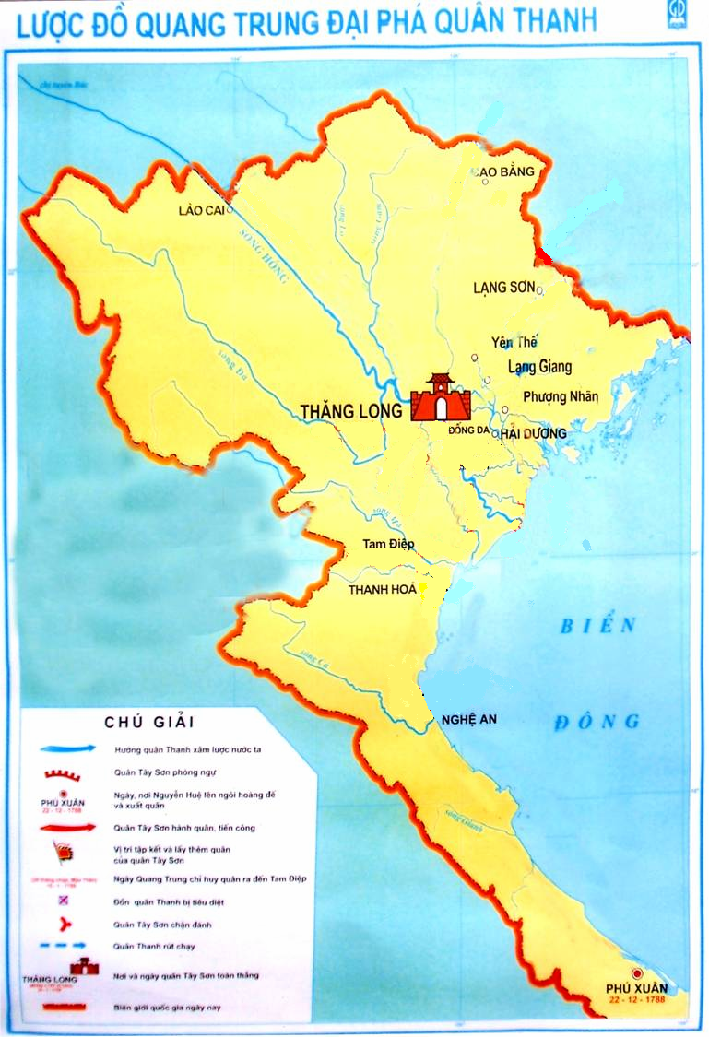
Sầm Nghi Đống
Ô Đại Kinh
Tôn Sĩ Nghị
TUYÊN QUANG
SƠN TÂY

Slide 22

TUYÊN QUANG
SƠN TÂY
Biện Sơn

Slide 23

TUYÊN QUANG
SƠN TÂY

Slide 24
TUYÊN QUANG
SƠN TÂY

Slide 25
Hướng tiến công của đạo quân Quang Trung
+TừTam Điệp,Quang Trung chia quân làm 5 đạo :
Đạo chủ lực do Quang Trung chỉ huy tiến thẳng về Thăng Long ;
Đạo thứ hai và thứ ba đánh vào Tây Nam Thăng Long
Đạo thứ tư tiến ra Hải Dương ;
Đạo thứ năm tiến lên Lạng Giang chặn đường rút lui của giặc.
TUYÊN QUANG
SƠN TÂY
ĐÔ ĐỐC LONG
ĐÔ ĐỐC BẢO
ĐÔ ĐỐC LỘC
QUANG TRUNG
ĐÔ ĐỐC TUYẾT

Slide 26
d. Đại phá quân Thanh xâm lược
- Vua Lê Chiêu Thống “thế cùng lực kiệt” cầu cứu nhà Thanh, nhân cơ hội này, Tôn Sĩ Nghị chỉ huy 29 vạn quân Thanh xâm lược nước ta.
- Quân Tây Sơn thực hiện kế sách “vườn không nhà trống” rút khỏi Thăng Long, xây dựng tuyến phòng thủ Tam Điệp-Biện Sơn.
- Tháng 12-1788, Nguyễn Huệ lên ngôi hoàng đế, lấy niên hiệu là Quang Trung, chỉ huy 5 đạo quân Tây Sơn tiến quân ra Thăng Long.
- Chỉ trong vòng 5 ngày (từ đêm 30 đến ngày mồng 5 Tết Kỷ Dậu), qua các trận đánh lớn như: Hà Hồi, Ngọc Hồi, Đống Đa, quân Tây Sơn đã quét sạch quân xâm lược, giải phóng đất nước.

Slide 27
3. Nguyên nhân thắng lợi và ý nghĩa lịch sử của phong trào Tây Sơn
1. Hãy cho biết nguyên nhân thắng lợi và ý nghĩa lịch sử của phong trào Tây Sơn.
2. Đánh giá vai trò của Nguyễn Huệ - Quang Trung trong phong trào Tây Sơn và lịch sử dân tộc.

Slide 28
3. Nguyên nhân thắng lợi và ý nghĩa lịch sử của phong trào Tây Sơn
- Nguyên nhân thắng lợi:
+ Tinh thần yêu nước, sự đồng lòng và ý chí chiến đấu dũng cảm của nhân dân ta.
+ Sự lãnh đạo tài tình, sáng suốt của Quang Trung-Nguyễn Huệ và bộ chỉ huy nghĩa quân.
- Ý nghĩa lịch sử
+ Lật đổ các chính quyền phong kiến Nguyễn, Trịnh, Lê xóa bỏ tình trạng chia cắt Đàng Trong-Đàng Ngoài.
+ Đặt cơ sở cho việc khôi phục nền thống nhất quốc gia.
+ Đánh tan các cuộc xâm lược quân Xiêm, quân Thanh, bảo vệ vững chắc nền độc lập và chủ quyền lãnh thổ của Tổ quốc.

Slide 29
3. Nguyên nhân thắng lợi và ý nghĩa lịch sử của phong trào Tây Sơn
1. Hãy cho biết nguyên nhân thắng lợi và ý nghĩa lịch sử của phong trào Tây Sơn.
2. Đánh giá vai trò của Nguyễn Huệ - Quang Trung trong phong trào Tây Sơn và lịch sử dân tộc.

Slide 30






VÒNG QUAY
MAY MẮN
30
20
1
2
3
40
10
50
80
4
5
6
60
70
QUAY

Slide 31




Câu 1: Ba anh em Nguyễn Nhạc, Nguyễn Huệ, Nguyễn Lữ dựng cờ khởi nghĩa ở đâu?
A. Tây Sơn thượng đạo
B. Tây Sơn hạ đạo
C. Quảng Nam.
D. Bình Thuận
QUAY VỀ

Slide 32

Câu 2: Ba anh em Nguyễn Nhạc, Nguyễn Huệ, Nguyễn Lữ dựng cờ khởi nghĩa lấy khẩu hiệu là?
A. Sống trong lao động chiến trong chiến đấu.
B. Lấy của người giàu chia cho người nghèo
C. Tịch thu ruộng đất chia cho dân cầy.
D. Tịch thu ruộng đất địa chủ chống tô cao, lãi nặng.
QUAY VỀ

Slide 33
Câu 3: Từ năm 1776-1783, quân Tây Sơn mấy lần đánh vào Gia Định?
A. Bốn lần
B. Năm lần
C. Sáu lần
D. Bẩy lần
QUAY VỀ

Slide 34
Câu 4: Nguyễn Huệ chọn địa điểm nào để làm trận địa quyết chiến với quân Xiêm?
A. Sông Gián Khẩu (sông Đáy)
B. Sông Bạch Đằng
C. Khúc sông Tiền đoạn từ Rạch Gầm đến Xoài Mút
.
D. Sông Trường Giang
QUAY VỀ

Slide 35
Câu 5: Nghĩa quân Tây Sơn dùng danh nghĩa gì khi tiến quân ra Bắc Hà đã nhận được sự ủng hộ của nhân dân
A. Phù Lê diệt Nguyễn
B. Phù Lê diệt Trịnh
C. Phù Nguyễn diệt Lê
D. Phù Nguyễn diệt Trịnh
QUAY VỀ

Slide 36
Câu 6: Tháng 12 năm 1788, Nguyễn Huệ lên ngôi hoàng đế, lấy niên hiệu là
A. Đại Việt
B. Đại Cồ Việt
C. Thận Thiên
D. Quang Trung
QUAY VỀ

Slide 37

Câu 1: Hãy lập bảng về những sự kiện chính của phong trào Tây Sơn từ năm 1771 đến năm 1789 theo các tiêu chí: thời gian, thắng lợi tiêu biểu.
Thời gian | Thăng lợi tiêu biểu
1771 | Ba anh em Nguyễn Nhạc, Nguyễn Huệ, Nguyễn Lữ dựng cờ khởi nghĩa ở vùng Tây Sơn thượng đạo (nay thuộc An Khê, Gia Lai).
1777 | Quân Tây Sơn lật đổ chính quyền chúa Nguyễn ở Đàng Trong.
1785 | Quân Tây Sơn giành thắng lợi quyết định trong trận Rạch Gầm - Xoài Mút, đánh tan gần 5 vạn quân Xiêm xâm lược.
1786 | Nguyễn Huệ chỉ huy quân Tây Sơn tiến ra Đàng Ngoài, lật đổ chúa Trịnh, rồi giao lại chính quyền cho vua Lê.
1788 | Nguyễn Huệ chỉ huy quân Tây Sơn tiến ra Bắc, lật đổ chính quyền nhà Lê.
1789 | Quân Tây Sơn giành thắng lợi quyết định trong trận Ngọc Hồi - Đống Đa, đánh tan gần 29 vạn quân Mãn Thanh xâm lược.

Slide 38
- Học bài, trả lời câu hỏi ở phần vận dụng
- Soạn bài 9. Tình hình kinh tế, văn hóa, tôn giáo trong các thế kỉ XVI-XVIII
+ Tình hình kinh tế nông nghiệp, thủ công nghiệp, thương nghiệp Đại Việt trong các thế kỉ XVI-XVIII như thế nào?
+ Trình bày nét chính về sự chuyển biến văn hóa, tôn giáo ở Đại Việt trong các thế kỉ XVI-XVIII? Nhận xét về sự chuyển biến đó? Em ấn tượng với thành tựu nào nhất? Vì sao

